Slide 1
Linear Regression
선형 회귀

Slide 2
머신러닝
데이터를 통해 학습
1.Supervised learning
정해져있는 데이터, 레이블이 정해져있음
Ex)이미지를 주면 고양이인지, 강아지인지 구별, alphago
2.Unsupervised learning
데이터를 보고 스스로 학습, 레이블이 정해져있지 않음
Ex)구글 뉴스

Slide 3
Regression = 회귀
두 변수 x와 y와의 관계에 적합한 선. 회귀선이라고도 한다.

Slide 4
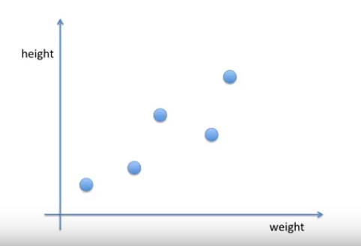
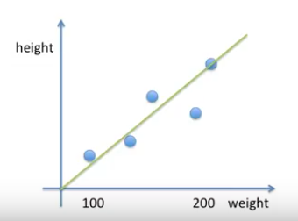
Linear regression
일차함수(y = ax + b)로 예측

Slide 5
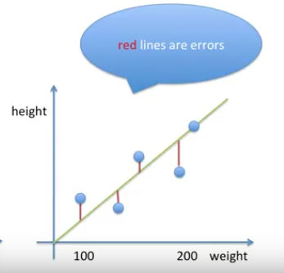
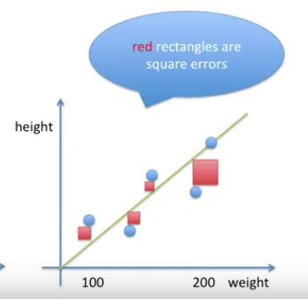
스퀘어 에러(에러의 제곱)
1.에러 값을 한눈에 볼 수 있다
2.에러 값을 증폭시킨다

Slide 6
Mean
Mean = 평균
Mean square error(스퀘어 오류의 제곱값들의 평균)이 작을수록 예측을 잘한다고 할 수 있다

Slide 7
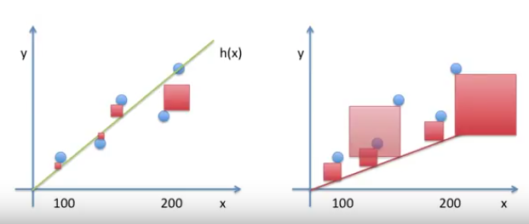
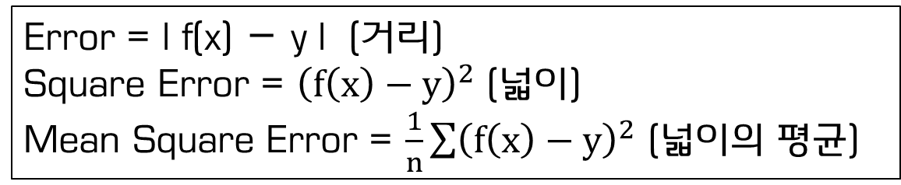
Cost Function 비용 함수
Error = l f(x) – y l (거리)
Square Error = ${\left(f\left(x\right)−y\right)}^{2}$ (넓이)
Mean Square Error = $\frac{1}{n}\sum{{\left(f\left(x\right)−y\right)}^{2}}$ (넓이의 평균)

Slide 8
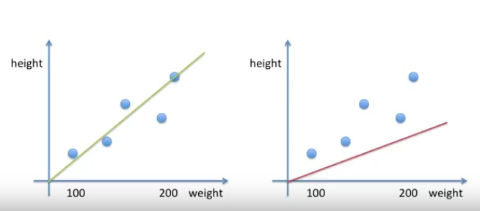
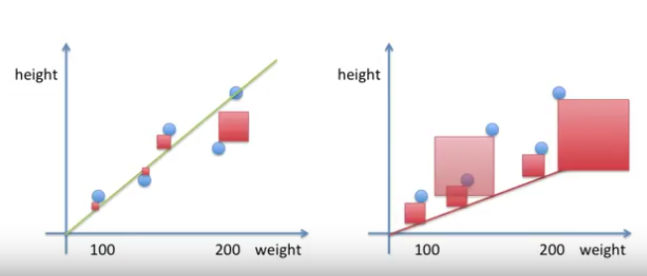
어떤 모델이 예측을 더 잘하는가?
스퀘어 오류의 평균(정사각형 넓이의 합 / 5)이 작은
왼쪽 모델이 예측을 더 잘한다고 할 수 있다

Slide 9
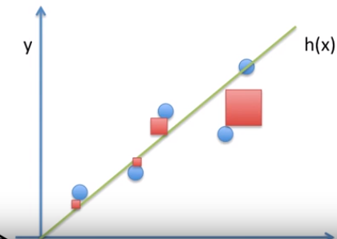
예를 들어
h(x) = θx 인 원점을 지나는 직선이 있다
비용 함수(Mean Square Error)의 값을
최소로 하는 θ의 값을 찾는법?

Slide 10
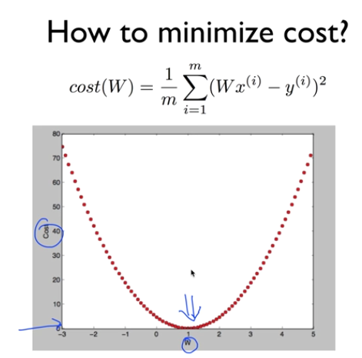
Cost 함수의 최솟값

Slide 11
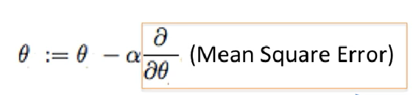
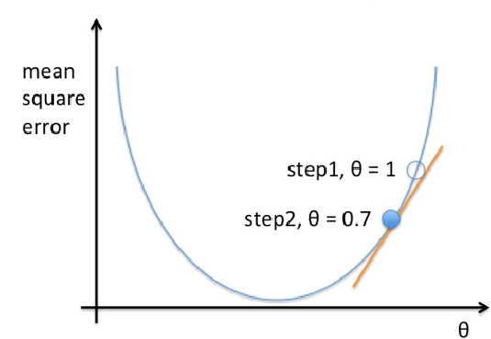
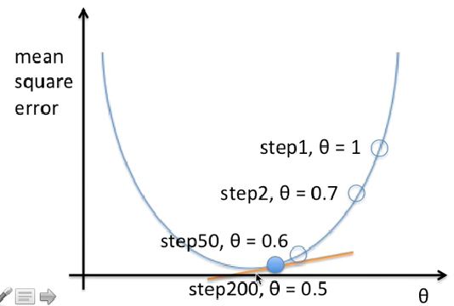
Gradient Descent
α는 계수(Learning rate)로,
너무 작거나 크면 안된다
최솟값에 도달할 때까지 반복
< θ 의 변화에 따른 비용함수의 값>

Slide 12
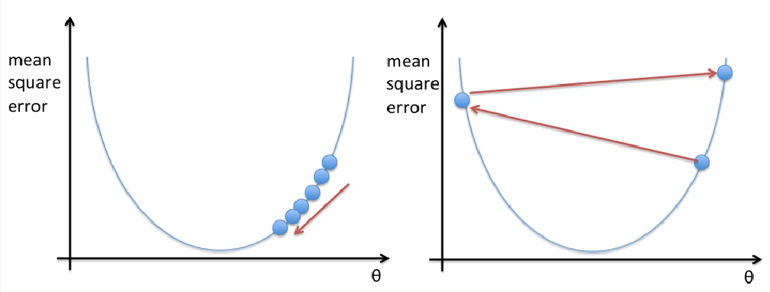
Learning rate (α)
α값이 작으면 시간이 오래걸린다
α값이 크면 결과가 엉뚱하게 나올 수 있다

Slide 13
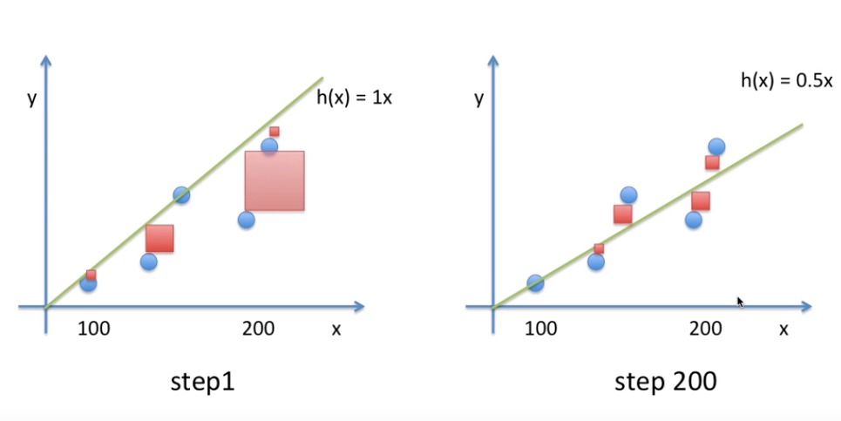
결과는?
Linear Regression Line

Slide 14
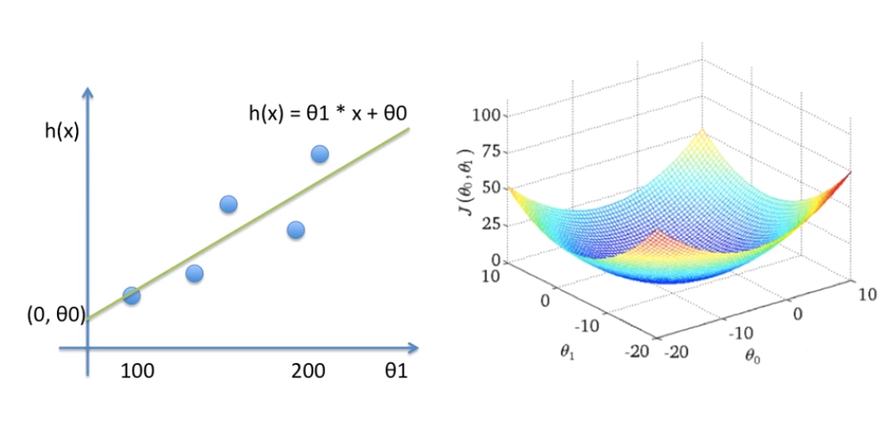
Y = aX + b 꼴
Convex function

Slide 15
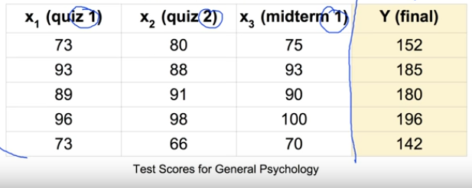
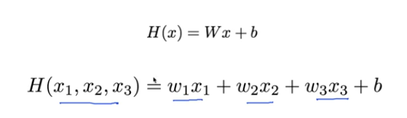
변수가 1개보다 많다면??
예를 들어, x1, x2, x3 세번의 시험점수를 통해
final test의 점수를 예측하여라
1개일 때
3개일 때

Slide 16
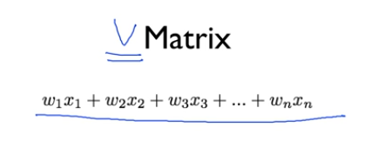
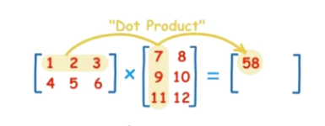
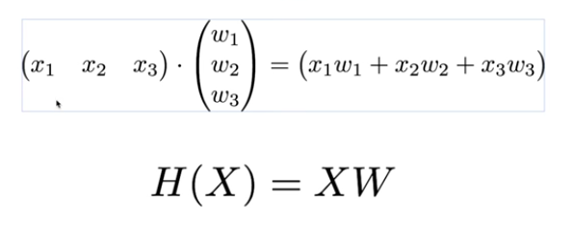
Matrix = 행렬
행렬 곱

Slide 17
소감
Linear regression이 뭔지는 이해가 된다
행렬이 나오는 부분부터 어렵다고 느꼈다
Python으로 구현을 해보려한다

Slide 18
청각 장애인 체험
오후 7 : 30 ~ 오후 9 : 00
1시간 30분 동안 동아리실에서 체험을 해 보았다

Slide 19
불편했던 점
대화할 때 글로써서 말해야한다 -> 대화 속도가 무지무지 느리다
(상대방이 나한테 말할때도 마찬가지)
2. 영상을 보려고하는데 자막이 없으면 전혀 알아들을 수가 없다
-> 영상학습이 불가능하고 유튜브 등 여가생활도 어렵다
3. 누군가가 나를 멀리서 부를 수 없고 나한테까지 직접와야한다

Slide 20
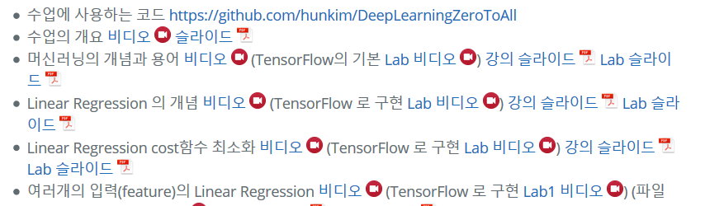
까먹을까봐..
이까지 들음

